Slide 1
Četvrti islamski šart Zekat
Pripremio: Enes ef. Habibović

Slide 2
D
efinicija
zekata
Riječ zekat znači: rast, čišćenje, uvećanje...
Zekat je izdvajanje određenog dijela imovine, koja dostiže vrijednost nisaba, od strane imućne osobe, naređen je Kur'anom, a detaljno objašnjen u hadisima Poslanika a.s.

Slide 3
Zekat je naređen 2. g.h. ili 624. godine, u Mekki

Slide 4
Utemeljenost zekata
01
Kur‘an
„I namaz obavljajte i zekat dajite...“
02
Hadis
„Osigurajte svoju imovinu izdvajanjem zekata.“
03
Koncenzus islamskih učenjaka

Slide 5
Koristi zekata
Uzrokuje napredak i rast imovine
Osigurava našu imovinu
Čisti našu imovinu
Allah će nas nagraditi
Čuva nas džehennemske vatre
Unapređenje ljudskih odnosa

Slide 6
Ko je dužan dati zekat?
Nisab je određena vrijednost ili količina imovine koju fizičko ili pravno lice treba posjedovati tokom godinu dana da bi podlijegala obavezi zekata
Da je imovina halal
Da posjeduje nisab koji je prekogodinio
Slobodan
Punoljetan i pametan
Musliman

Slide 7
Ko nije dužan dati zekat?
Dužan toliko da bi mu sva ta imovina otišla za dug kad bi ga isplatio, ili mu ne bi ostalo bar toliko koliko bi iznosio nisab
Zekat se ne daje na kuću, auto, zemlju, alat sa kojim radimo....bez obzira koliko sve to vrijedno bilo
Niti iko treba da iz njihove imovine daje
Računa se hidžretska godina
Prezadužen
Kod koga imovina nije prekogodinila
Ko ne posjeduje imovinu na koju se daje zekat
Ko nema imovinu u visini nisaba
Maloljetni
Ludi

Slide 8
Koja imovina podliježe zekatu?
Zlato, srebro, novac, vreijednosni papiri....
Rudno-mineralna bogatstva
Poljoprivredni proizvodi
Prirodna blaga do kojih se dolazi iskopavanjem. Zekat na rudno-minerlana bogatstva je 20% od ukupne vrijednosti, nakon što se oduzmu troškovi. Ovaj zekat se daje odmah po ostvarenju dobiti
Zlato (91,6 g), srebro (641,5 g) novac i vrijednosni papiri shodno tržišnoj vrijednosti zlata i srebra...izdvaja se 2.5 %
Ne postoji nisab na poljoprivredne proizvode po hanefisjkom mezhebu. Nego se na ukupni doprinos daje 5-10%
Stoka
Trgovačka roba
Pronađeno blago
Krupna stoka (30 grla) izdvaja se 1 grlo staro dvije godine i sitna stoka (40 grla) izdvaja se 1 grlo
Roba kojom osoba trguje radi ostvarenja dobiti. Prije obračuna napraviti popis robe, zatim dodati zarađeni iznos, a zatim oduzeti dugove, ako posjedujemo i nakon godinu dana nisab dužni smo izdvojiti 2,5%
Roba koju pronađemo iskopom, a čiji se vlasnik ne zna.
Dužni smo na ime zekata izdvojiti 20%

Slide 9
Kome se daje zekat?
Bejtul- mal je fond Islamske zajednice u Bosni i Hercegovini u koji se izdvajaju sredstva zekata, sadekatul fitra i drugi prihodi, koji se raspoređuju shodno kur'anskoj odredbi.
Bejtul-mal
“ Zekat pripada samo siromasima i nevoljnicima, i onima koji ga skupljaju, i onima čija srca treba pridobiti, i za otkup iz ropstva, i prezaduženima, i u svrhe na Allahovom putu, i putniku. Allah je odredio tako! A Allah sve zna i mudar je. ” ( Tevba 60)
Kur‘anske
kategorije

Slide 10
Kome se ne daje zekat?
Nemuslimanu
Imućnom čovjeku
Maloljetnom djetetu imućnog čovjeka
Uzlaznoj i silaznoj rodbini
Supruga mužu
U trajni vakuf
Za ukop umrlog ili isplatu njegova duga siromašnog
Za liječenje

Slide 11
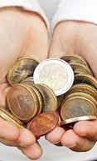
Sadekatul fitr
Svakom imućnom muslimanu vadžib je dati bajramsku sadaku ili sadaku za svršetak posta, zvanu sadekai fitr
Dužnost davanja sadekatul fitra nastaje pojavom zore prvog dana ševvala do klanjanja bajram namaza
Odrasla osoba izdvaja sadekatul fitr za sebe i za onoga za čiju je opskrbu zadužena od svoje porodice
Sadekatul fitr se daje onim kojima se daje i zekat, a kome se ne može dati zekat ne može ni sadekatul fitr
Dužan je dati svaki imućan musliman koji kod sebe ima hrane više od onoga koliko mu je potrebno za opskrbu njega i njegove porodice, noć uoči bajrama i na sami bajram
Visina sadekatul fitra je jednodnevna ishrana, a može se dati u novcu u protuvrijednosti jednodnevne ishrane

Slide 12
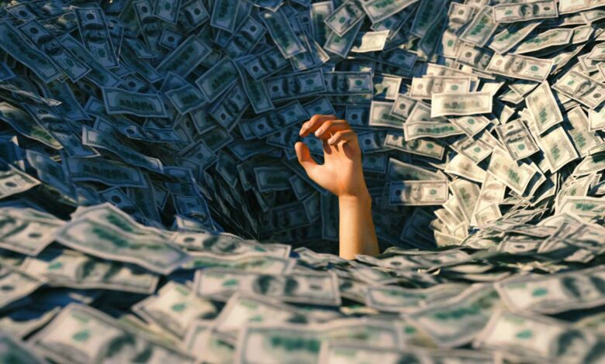
Posljedice nedavanja zekata i sadekatul fitra
Ko ne bi dao zekat bio bi griješan, ali ako bi zanegirao obavezu davanja zekata postao bi nevjernik
You can simply impress your audience and add a unique zing and appeal to your Reports and Presentations with our Templates.
Ko namjerno odgodi izdvajanje sadekatul fitra, bit će griješan i to će mu se smatrati dugom koji je obavezan naknadno izdvojiti

Slide 13
Hvala na pažnji!!!

